Slide 1


Онлайн-образование

Slide 2
Меня хорошо видно && слышно?
Ставьте , если все хорошо
Напишите в чат, если есть проблемы
+

Slide 3

Защита проекта
Тема:
Организация L2VPN с использованием EVPN VXLAN
фото
Фотиев Владислав
Системный аналитик
«С-Терра СиЭсПи»

Slide 4

Цели проекта
1
Проверить возможность интегрирования технологии EVPN VXLAN в операционные системы на базе Debian при помощи пакета FRR.
Проверить, работает ли технология auto-discovery, позволяющая автоматически находить маршрутизаторы, через которые организован L2VPN при помощи пртокола mBGP.
2
3
При удачной попытке интегрирования EVPN VXLAN попробовать реализовать технологию EVPN MULTIHOMING и провести аппаратное тестирование пропускной способности технологии.

Slide 5
Что планировалось
1
Это была хорошая возможность вспомнить о маршрутизации и попробовать использование тех протоколов, которые ни разу не были затронуты.
Выделение фигурой/маркером инфы
2
До этого было поверхностное понимание о работе multicast-трафика. Сейчас всё стало немного понятнее.
3
Выполнение проекта заняло не очень много времени, так как я примерно представлял, что мне придётся интегрировать и по какой причине я иду на данный курс.

Slide 6
Что получилось
Получилось организовать L2VPN связность между маршрутизаторами. Фрейм приходит на LAN-интерфейс маршрутизатора, далее, инкапсулируется в VXLAN, затем, в UDP, а UDP, в свою очередь, инкапсулируется в ESP. Шифрование происходит при помощи драйвера «С-Терра», по алгоритму шифрования IMIT.

Slide 7
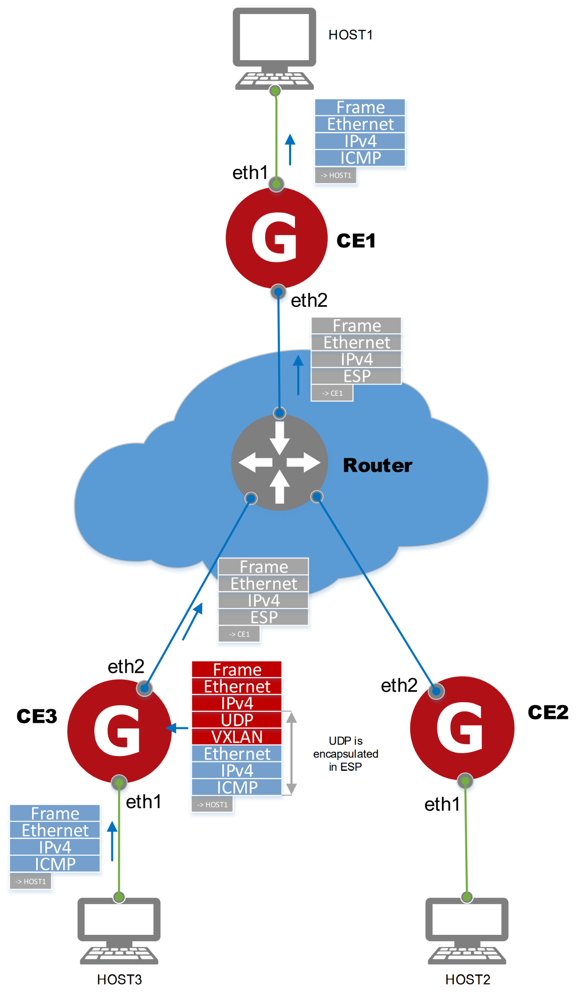
Логика работы

Slide 8
Из интересного
Не удалось поднять EVPN MULTIHOMING – образуются петли (тикет выписан на разработчиков FRR). Получилось осуществить замеры пропускной способности на АП «С-Терра Шлюз 7к» (на каждой АП суммарно 24 ядра с учётом hyper-threading) и сравнить OpenVPN и EVPN VXLAN. Тестирование проводилось при помощи SPIRENT (было построено Site-to-Site IPsec-соединение):
OpenVPN – 2300 Мбит/c
(с учётом оптимизаций, перепривязок прерываний к нулевым ядрам каждого из процессоров)
VXLAN – 2000 Мбит/c
(оптимизаций проведено не было)

Slide 9
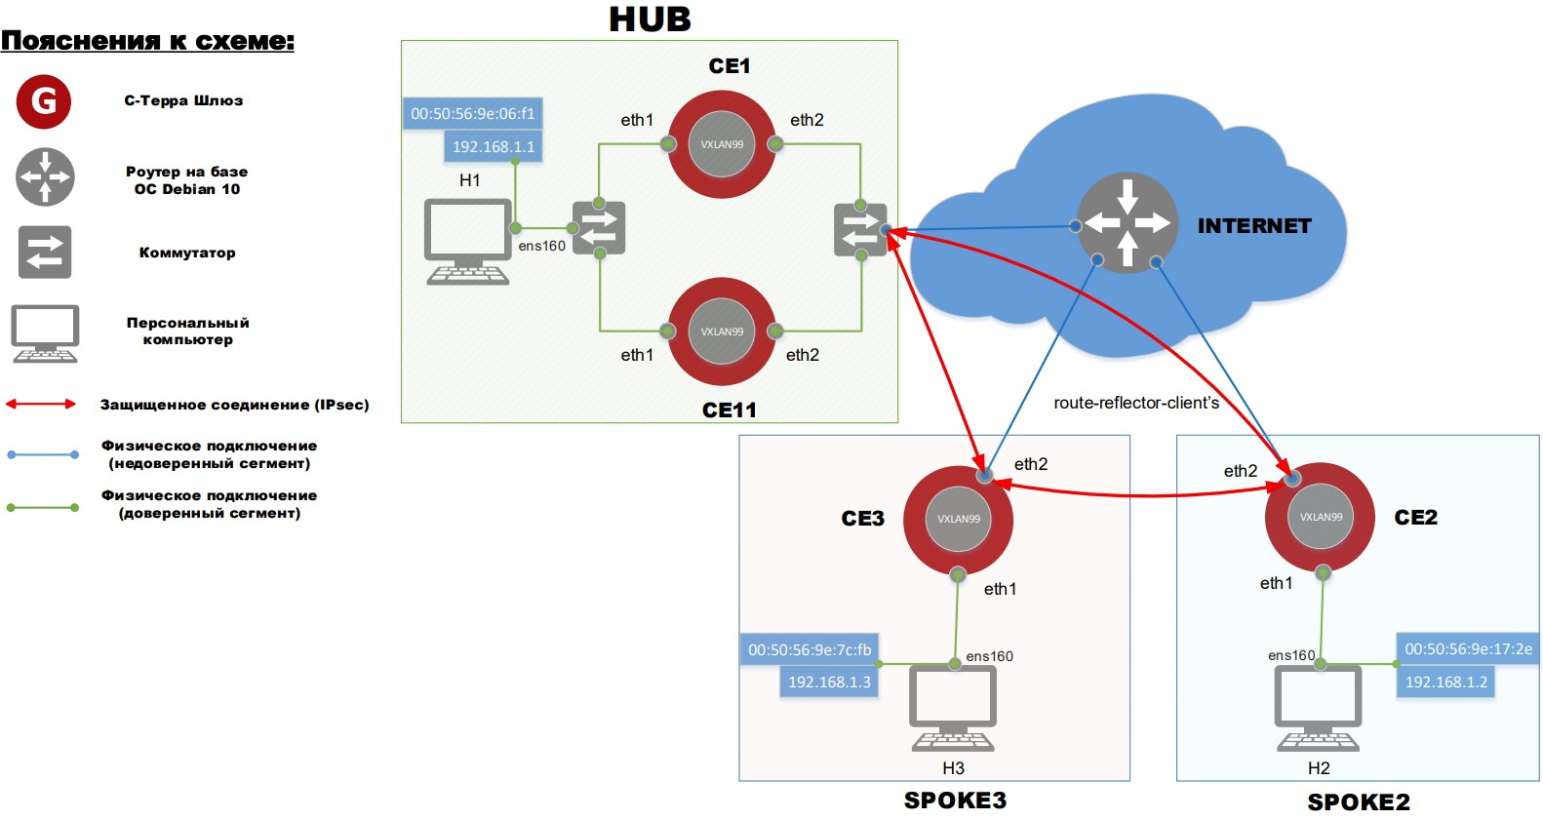
Схема сети

Slide 10
Настройка EVPN Multihoming
Цель данной работы – осуществить L2VPN на основе технологии EVPN VXLAN. При этом, настройка будет производиться на базе OC Linux. Таким образом, есть три фундаментальные части настройки:
1
Создание и конфигурирование VXLAN в OC Linux
(создание и настройка интерфейса типа VXLAN)
2
Настройка EVPN VXLAN на базе пакета FRR
(FRR позволяет осуществить настройку mBGP - Overlay надстройка)
3
Настройка шифрования пакетов на основе драйвера «С-Терра».

Slide 11
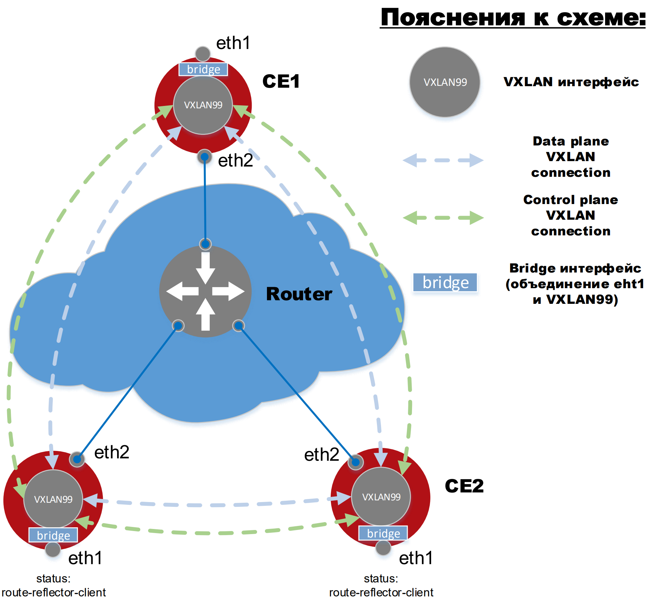
Логика работы

Slide 12
Конфигурация устройства CE1
/etc/network/interfaces
/etc/frr/frr.conf
IPsec.conf
auto lo
iface lo inet loopback
allow-hotplug eth0
iface eth0 inet dhcp
auto eth2
iface eth2 inet static
address 10.1.1.1
netmask 255.255.255.0
post-up ip route add 10.1.11.0/24 via 10.1.1.2 dev eth2
post-up ip route add 10.1.2.0/24 via 10.1.1.2 dev eth2
post-up ip route add 10.1.3.0/24 via 10.1.1.2 dev eth2
post-up ip route add 10.10.10.0/24 via 10.1.1.2 dev eth2
post-up ip route add 10.10.9.0/24 via 10.1.1.2 dev eth2
auto vxlan99
iface vxlan99 inet manual
pre-up ip link add vxlan99 type vxlan id 99 dstport 4789 local 10.1.1.1 nolearning || true
up ip link set vxlan99 up
down ip link set vxlan99 down
post-down ip link del vxlan99 || true
auto bond0
iface bond0 inet static
address 0.0.0.0
bond-slaves eth1
bond-mode 802.3ad
bond-min-links 1
bond-lacp-rate 1
auto br99
iface br99 inet static
address 10.1.1.1
netmask 255.255.255.0
bridge_ports vxlan99 bond0
bridge_stp off
frr version 8.1-dev-20210521-08-g80b82d528
frr defaults traditional
hostname CE1
log syslog informational
service integrated-vtysh-config
!
interface bond0
evpn mh es-df-pref 50000
evpn mh es-id 1
evpn mh es-sys-mac 00:50:56:9e:de:33
!
router bgp 65000
bgp router-id 10.1.1.1
bgp log-neighbor-changes
no bgp suppress-duplicates
no bgp default ipv4-unicast
bgp bestpath as-path multipath-relax
neighbor fabric peer-group
neighbor fabric remote-as 65000
neighbor fabric update-source 10.1.1.1
neighbor fabric capability extended-nexthop
neighbor 10.10.10.10 peer-group fabric
neighbor 10.10.9.9 peer-group fabric
!
address-family l2vpn evpn
neighbor fabric activate
advertise-all-vni
advertise-svi-ip
exit-address-family
!
line vty
!
crypto isakmp identity dn
crypto isakmp keepalive 10 2
crypto isakmp keepalive retry-count 5
crypto isakmp policy 1
authentication gost-sig
encr gost
hash gost341112-256-tc26
group vko2
exit
crypto ipsec transform-set TSET esp-gost28147-4m-imit
mode tunnel
exit
ip access-list extended LIST
permit udp host 10.1.1.1 each eq 4789
permit udp host 10.1.1.1 eq 4789 each
permit tcp host 10.1.1.1 each eq 179
exit
crypto dynamic-map DMAP 1
match address LIST
set transform-set TSET
crypto map CMAP 1 ipsec-isakmp dynamic DMAP
interface FastEthernet0/2
crypto map CMAP
exit
crypto pki trustpoint s-terra_technological_trustpoint
revocation-check none
end

Slide 13
Конфигурация устройства CE11
/etc/network/interfaces
/etc/frr/frr.conf
IPsec.conf
auto lo
iface lo inet loopback
allow-hotplug eth0
iface eth0 inet dhcp
auto eth2
iface eth2 inet static
address 10.1.11.11
netmask 255.255.255.0
post-up ip route add 10.1.1.0/24 via 10.1.11.12 dev eth2
post-up ip route add 10.1.2.0/24 via 10.1.11.12 dev eth2
post-up ip route add 10.1.3.0/24 via 10.1.11.12 dev eth2
post-up ip route add 10.10.10.0/24 via 10.1.11.12 dev eth2
post-up ip route add 10.10.9.0/24 via 10.1.11.12 dev eth2
auto vxlan99
iface vxlan99 inet manual
pre-up ip link add vxlan99 type vxlan id 99 dstport 4789 local 10.1.11.11 nolearning || true
up ip link set vxlan99 up
down ip link set vxlan99 down
post-down ip link del vxlan99 || true
auto bond0
iface bond0 inet static
address 0.0.0.0
bond-slaves eth1
bond-mode 802.3ad
bond-min-links 1
bond-lacp-rate 1
auto br99
iface br99 inet static
address 10.1.11.11
netmask 255.255.255.0
bridge_ports vxlan99 bond0
bridge_stp off
frr version 8.1-dev-20210521-08-g80b82d528
frr defaults traditional
hostname CE11
log syslog informational
service integrated-vtysh-config
!
interface bond0
evpn mh es-df-pref 50001
evpn mh es-id 1
evpn mh es-sys-mac 00:50:56:9e:de:33
!
router bgp 65000
bgp router-id 10.1.11.11
bgp log-neighbor-changes
no bgp suppress-duplicates
no bgp default ipv4-unicast
bgp bestpath as-path multipath-relax
neighbor fabric peer-group
neighbor fabric remote-as 65000
neighbor fabric update-source 10.1.11.11
neighbor fabric capability extended-nexthop
neighbor 10.10.10.10 peer-group fabric
neighbor 10.10.9.9 peer-group fabric
!
address-family l2vpn evpn
neighbor fabric activate
advertise-all-vni
advertise-svi-ip
exit-address-family
!
line vty
!
crypto isakmp identity dn
crypto isakmp keepalive 10 2
crypto isakmp keepalive retry-count 5
crypto isakmp policy 1
authentication gost-sig
encr gost
hash gost341112-256-tc26
group vko2
exit
crypto ipsec transform-set TSET esp-gost28147-4m-imit
mode tunnel
exit
ip access-list extended LIST
permit udp host 10.1.1.11 each eq 4789
permit udp host 10.1.1.11 eq 4789 each
permit tcp host 10.1.1.11 each eq 179
exit
crypto dynamic-map DMAP 1
match address LIST
set transform-set TSET
crypto map CMAP 1 ipsec-isakmp dynamic DMAP
interface FastEthernet0/2
crypto map CMAP
exit
crypto pki trustpoint s-terra_technological_trustpoint
revocation-check none
end

Slide 14
Синхронизация bonding
В Linux логическое объединение интерфейсов производится при помощи интерфейса типа bonding. Именно поэтому в EVPN Multihoming LAN-интерфейс кластерного устройства добавляется в bonding. При этом, при проверке работоспособности стенда всё равно возникают петли. Ниже указаны настройки, которые нужно применить на интерфейсе для корректной работы EVPN Multihoming:
echo 44:38:39:be:ef:aa > /sys/devices/virtual/net/bond0/bonding/ad_actor_system
echo 0 > /sys/devices/virtual/net/br99/brif/vxlan99/learning
echo 1 > /sys/devices/virtual/net/br99/brif/bond0/neigh_suppress
echo 1 > /sys/devices/virtual/net/bond0/brport/bpdu_guard
echo 1 > /sys/devices/virtual/net/br99/brif/bond0/learning
echo 50000 > /sys/devices/virtual/net/bond0/bonding/ad_actor_sys_prio
ip link set bond0 mtu 9000
es-sys-mac- MM:MM:MM:MM:MM:MM

Slide 15
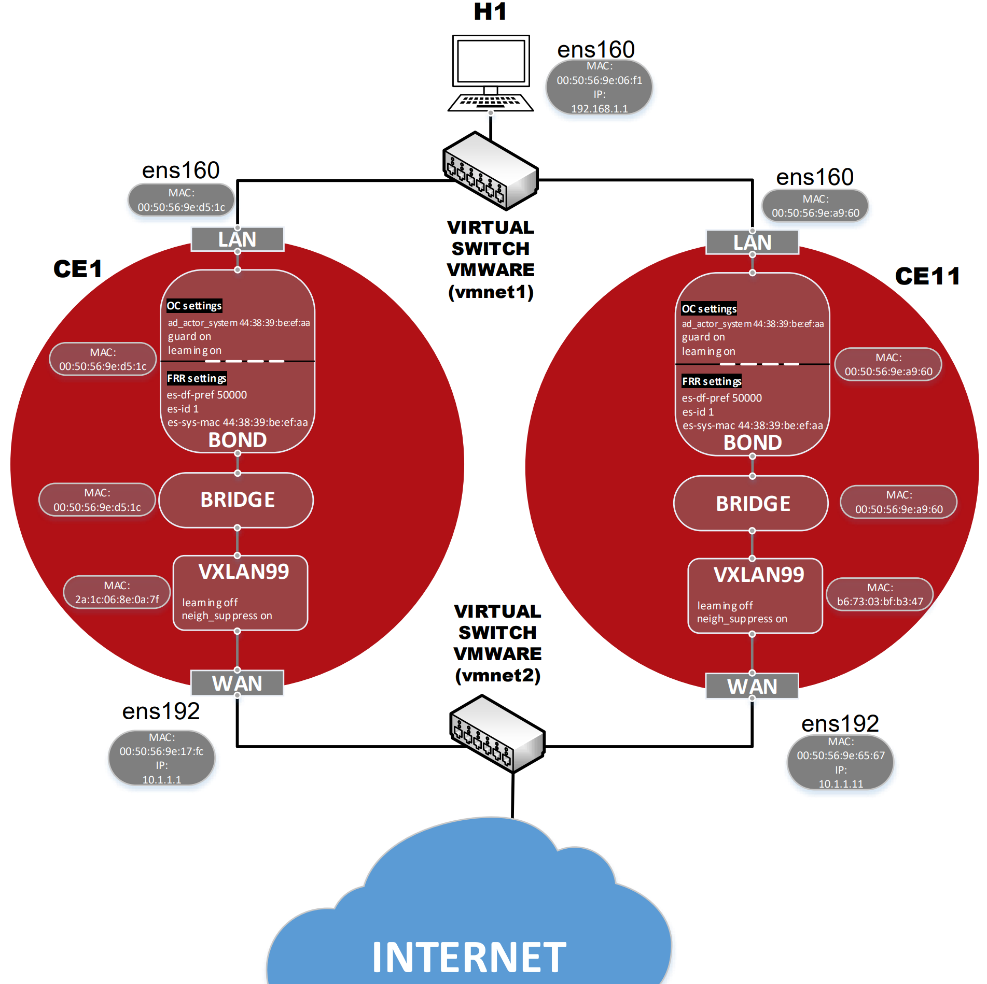
Принцип работы bonding

Slide 16
Синхронизация ESI
Сценарий EVPN VXLAN Multihoming был построен на новой версии FRR, находящейся в разработке. При работе возникает множество багов, но функционал Multihoming присутствует. Для работы EVPN Multihoming необходимо выполнить три пункта настройки:
1. evpn mh es-id - это идентификатор сегмента
2. evpn mh es-sys-mac - системный идентификатор для LACP
3. evpn mh es-df-pref - приоритет, указывающий, какой из маршрутизаторов будет в роли DF (DF отвечает за передачу BUM-трафика).
Из этих параметров должен получиться:
Ethernet Segment Identifier или ESI: ESI = es-id + es-sys-mac - MM:MM:MM:MM:MM:MM:MM:XX:XX:XX
es-id - XX:XX:XX
es-sys-mac- MM:MM:MM:MM:MM:MM
Настройка EVPN Multihoming производится аналогично настройке классического сценария EVPN VXLAN. Единственным отличием является добавление строк с настройкой Multihoming.

Slide 17
Выводы и планы по развитию
Была проведена сравнительная характеристика технологий L2VPN на основе OpenVPN и EVPN VXLAN:
1
Интегрирование EVPN VXLAN в операционную систему Debian прошло успешно.
Технология auto-discovery работает.
2
3
EVPN MULTIHOMING не работает. Замеры пропускной способности показали незначительный проигрыш EVPN VXLAN относительно OpenVPN.

Slide 18
Проверка работоспособности EVPN
CE1# show bgp l2vpn evpn
BGP table version is 16, local router ID is 10.1.1.1
Status codes: s suppressed, d damped, h history, * valid, > best, i - internal
Origin codes: i - IGP, e - EGP, ? - incomplete
EVPN type-2 prefix: [2]:[EthTag]:[MAClen]:[MAC]:[IPlen]:[IP]
EVPN type-3 prefix: [3]:[EthTag]:[IPlen]:[OrigIP]
EVPN type-4 prefix: [4]:[ESI]:[IPlen]:[OrigIP]
EVPN type-5 prefix: [5]:[EthTag]:[IPlen]:[IP]
Network Next Hop Metric LocPrf Weight Path
Route Distinguisher: 10.1.1.1:2
*> [2]:[0]:[48]:[00:50:56:9e:cb:3b]:[32]:[10.1.1.1]
10.1.1.1 32768 i
ET:8 RT:65000:99
*> [3]:[0]:[32]:[10.1.1.1]
10.1.1.1 32768 i
ET:8 RT:65000:99
Route Distinguisher: 10.1.2.1:2
*>i[2]:[0]:[48]:[00:50:56:9e:49:31]:[32]:[10.1.2.1]
10.1.2.1 0 100 0 i
RT:65000:99 ET:8
*>i[3]:[0]:[32]:[10.1.2.1]
10.1.2.1 0 100 0 i
RT:65000:99 ET:8
Route Distinguisher: 10.1.3.1:2
*>i[2]:[0]:[48]:[00:50:56:9e:a4:f6]:[32]:[10.1.3.1]
10.1.3.1 0 100 0 i
RT:65000:99 ET:8
*>i[3]:[0]:[32]:[10.1.3.1]
10.1.3.1 0 100 0 i
RT:65000:99 ET:8
Route Distinguisher: 10.10.10.10:2
*>i[2]:[0]:[48]:[00:50:56:9e:7f:ea]:[32]:[10.10.10.10]
10.10.10.10 100 0 i
RT:65000:99 ET:8
*>i[3]:[0]:[32]:[10.10.10.10]
10.10.10.10 100 0 i
RT:65000:99 ET:8
Displayed 8 out of 8 total prefixes
CE2# show bgp l2vpn evpn
BGP table version is 64, local router ID is 10.1.2.1
Status codes: s suppressed, d damped, h history, * valid, > best, i - internal
Origin codes: i - IGP, e - EGP, ? - incomplete
EVPN type-2 prefix: [2]:[EthTag]:[MAClen]:[MAC]:[IPlen]:[IP]
EVPN type-3 prefix: [3]:[EthTag]:[IPlen]:[OrigIP]
EVPN type-4 prefix: [4]:[ESI]:[IPlen]:[OrigIP]
EVPN type-5 prefix: [5]:[EthTag]:[IPlen]:[IP]
Network Next Hop Metric LocPrf Weight Path
Route Distinguisher: 10.1.1.1:2
*>i[2]:[0]:[48]:[00:50:56:9e:cb:3b]:[32]:[10.1.1.1]
10.1.1.1 0 100 0 i
RT:65000:99 ET:8
*>i[3]:[0]:[32]:[10.1.1.1]
10.1.1.1 0 100 0 i
RT:65000:99 ET:8
Route Distinguisher: 10.1.2.1:2
*> [2]:[0]:[48]:[00:50:56:9e:49:31]:[32]:[10.1.2.1]
10.1.2.1 32768 i
ET:8 RT:65000:99
*> [3]:[0]:[32]:[10.1.2.1]
10.1.2.1 32768 i
ET:8 RT:65000:99
Route Distinguisher: 10.1.3.1:2
*>i[2]:[0]:[48]:[00:50:56:9e:a4:f6]:[32]:[10.1.3.1]
10.1.3.1 0 100 0 i
RT:65000:99 ET:8
*>i[3]:[0]:[32]:[10.1.3.1]
10.1.3.1 0 100 0 i
RT:65000:99 ET:8
Route Distinguisher: 10.10.10.10:2
*>i[2]:[0]:[48]:[00:50:56:9e:7f:ea]:[32]:[10.10.10.10]
10.10.10.10 100 0 i
RT:65000:99 ET:8
*>i[3]:[0]:[32]:[10.10.10.10]
10.10.10.10 100 0 i
RT:65000:99 ET:8
Displayed 8 out of 8 total prefixes

Slide 19
Проверка работоспособности IPsec
root@CE1:~# sa_mgr show
ISAKMP sessions: 0 initiated, 0 responded
ISAKMP connections:
Num Conn-id (Local Addr,Port)-(Remote Addr,Port) State Sent Rcvd
1 4 (10.1.1.1,500)-(10.1.3.1,500) active 9172 9100
2 5 (10.1.1.1,500)-(10.1.2.1,500) active 9072 9000
3 18 (10.1.1.1,500)-(10.10.10.10,500) active 7240 7160
IPsec connections:
Num Conn-id (Local Addr,Port)-(Remote Addr,Port) Protocol Action Type Sent Rcvd
1 25 (10.1.1.1,*)-(10.10.10.10,179) 6 ESP tunn 8552 12408
2 26 (10.1.1.1,4789)-(10.10.10.10,*) 17 ESP tunn 0 5632
3 27 (10.1.1.1,*)-(10.10.10.10,4789) 17 ESP tunn 44752 0
root@CE3:~# sa_mgr show
ISAKMP sessions: 0 initiated, 0 responded
ISAKMP connections:
Num Conn-id (Local Addr,Port)-(Remote Addr,Port) State Sent Rcvd
1 4 (10.1.3.1,500)-(10.1.1.1,500) active 9100 9172
2 8 (10.1.3.1,500)-(10.1.2.1,500) active 4216 4144
3 35 (10.1.3.1,500)-(10.10.10.10,500) active 1796 1860
IPsec connections:
Num Conn-id (Local Addr,Port)-(Remote Addr,Port) Protocol Action Type Sent Rcvd
1 26 (10.1.3.1,*)-(10.1.2.1,4789) 17 ESP tunn 112 0
2 28 (10.1.3.1,4789)-(10.1.2.1,*) 17 ESP tunn 0 112
3 29 (10.1.3.1,4789)-(10.1.1.1,*) 17 ESP tunn 0 0
4 30 (10.1.3.1,*)-(10.1.1.1,4789) 17 ESP tunn 0 0
5 31 (10.1.3.1,*)-(10.10.10.10,179) 6 ESP tunn 848 1584
root@CE2:~# sa_mgr show
ISAKMP sessions: 0 initiated, 0 responded
ISAKMP connections:
Num Conn-id (Local Addr,Port)-(Remote Addr,Port) State Sent Rcvd
1 3 (10.1.2.1,500)-(10.1.1.1,500) active 9000 9072
2 6 (10.1.2.1,500)-(10.1.3.1,500) active 4144 4216
3 30 (10.1.2.1,500)-(10.10.10.10,500) active 1796 1860
IPsec connections:
Num Conn-id (Local Addr,Port)-(Remote Addr,Port) Protocol Action Type Sent Rcvd
1 27 (10.1.2.1,4789)-(10.1.3.1,*) 17 ESP tunn 0 112
2 28 (10.1.2.1,*)-(10.1.3.1,4789) 17 ESP tunn 112 0
3 29 (10.1.2.1,4789)-(10.1.1.1,*) 17 ESP tunn 0 0
4 30 (10.1.2.1,*)-(10.1.1.1,4789) 17 ESP tunn 0 0
5 31 (10.1.2.1,*)-(10.10.10.10,179) 6 ESP tunn 2896 4176

Slide 20
Проверка работоспособности c Multihoming
CE1# show evpn es
Type: B bypass, L local, R remote, N non-DF
ESI Type ES-IF VTEPs
03:00:50:56:9e:e7:11:00:00:01 LR bond0 10.1.11.11
CE11# show evpn es
Type: B bypass, L local, R remote, N non-DF
ESI Type ES-IF VTEPs
03:00:50:56:9e:e7:11:00:00:01 LRN bond0 10.1.1.1
DF-маршрутизатор определён.
CE1# show bgp l2vpn evpn rd 10.1.11.11:3
BGP table version is 6, local router ID is 10.1.1.1
Status codes: s suppressed, d damped, h history, * valid, > best, i - internal
Origin codes: i - IGP, e - EGP, ? - incomplete
EVPN type-1 prefix: [1]:[ESI]:[EthTag]:[IPlen]:[VTEP-IP]
EVPN type-2 prefix: [2]:[EthTag]:[MAClen]:[MAC]:[IPlen]:[IP]
EVPN type-3 prefix: [3]:[EthTag]:[IPlen]:[OrigIP]
EVPN type-4 prefix: [4]:[ESI]:[IPlen]:[OrigIP]
EVPN type-5 prefix: [5]:[EthTag]:[IPlen]:[IP]
...
...
...
Network Next Hop Metric LocPrf Weight Path
Route Distinguisher: 10.1.11.11:3
*>i[1]:[4294967295]:[03:00:50:56:9e:e7:11:00:00:01]:[32]:[0.0.0.0]
10.1.11.11 0 100 0 i
RT:65000:99 ET:8 ESI-label-Rt:AA <------ AA - all-active (информация передана из расширенного bgp-community)
*>i[4]:[03:00:50:56:9e:e7:11:00:00:01]:[32]:[10.1.11.11]
10.1.11.11 0 100 0 i
ET:8 ES-Import-Rt:00:50:56:9e:e7:11 DF: (alg: 2, pref: 32767) <--- Приоритет меньше - это не DF-устройство
Network Next Hop Metric LocPrf Weight Path
Route Distinguisher: 10.1.1.1:3
*>i[1]:[4294967295]:[03:00:50:56:9e:e7:11:00:00:01]:[32]:[0.0.0.0]
10.1.1.1 0 100 0 i
RT:65000:99 ET:8 ESI-label-Rt:AA <------ AA - all-active (информация передана из расширенного bgp-community)
*>i[4]:[03:00:50:56:9e:e7:11:00:00:01]:[32]:[10.1.1.1]
10.1.1.1 0 100 0 i
ET:8 ES-Import-Rt:00:50:56:9e:e7:11 DF: (alg: 2, pref: 50021) <--- Приоритет больше - это DF-устройство

Slide 21
Проверка работоспособности стенда
root@CE1:~# tcpdump -i vxlan99
tcpdump: verbose output suppressed, use -v or -vv for full protocol decode
listening on vxlan99, link-type EN10MB (Ethernet), capture size 262144 bytes
13:55:56.500878 IP 192.168.1.1 > 192.168.1.2: ICMP echo request, id 2600, seq 16, length 64
13:55:56.501636 IP 192.168.1.2 > 192.168.1.1: ICMP echo reply, id 2600, seq 16, length 64
13:55:57.524886 IP 192.168.1.1 > 192.168.1.2: ICMP echo request, id 2600, seq 17, length 64
13:55:57.525614 IP 192.168.1.2 > 192.168.1.1: ICMP echo reply, id 2600, seq 17, length 64
root@CE1:~# tcpdump -i eth2
tcpdump: verbose output suppressed, use -v or -vv for full protocol decode
listening on eth2, link-type EN10MB (Ethernet), capture size 262144 bytes
13:56:43.453718 IP 10.1.1.1 > 10.1.2.1: ESP(spi=0xb71044b3,seq=0x49), length 156
13:56:43.454262 IP 10.1.2.1 > 10.1.1.1: ESP(spi=0x5675abfe,seq=0x49), length 156
13:56:43.920332 ARP, Reverse Request who-is 00:50:56:9e:a5:9d (oui Unknown) tell 00:50:56:9e:a5:9d (oui Unknown), length 46
13:56:44.468685 IP 10.1.1.1 > 10.1.2.1: ESP(spi=0xb71044b3,seq=0x4a), length 156
13:56:44.469266 IP 10.1.2.1 > 10.1.1.1: ESP(spi=0x5675abfe,seq=0x4a), length 156
13:56:44.920532 IP 10.1.1.1 > 10.1.3.1: ESP(spi=0x94eb2d0f,seq=0x8), length 124
13:56:44.920628 IP 10.1.1.1 > 10.10.10.10: ESP(spi=0x9a2f0399,seq=0x1b2), length 124
13:56:44.920705 IP 10.1.1.1 > 10.1.2.1: ESP(spi=0xb71044b3,seq=0x4b), length 124

Slide 22

Вывод и планы по развитию
В силу необходимости со стороны заказчиков удобства настройки L2VPN, технология EVPN VXLAN будет интегрирована в продукт. Будет составлено ТЗ, требования по его выполнению и дальнейшее тестирование данной технологии в продуктах «С-Терра».

Slide 23
Спасибо за внимание!
фото
Фотиев Владислав
Системный аналитик
«С-Терра СиЭсПи»

